Slide 1



Xin chào các em!

Slide 2
Các con ôn bài Giải thưởng tình bạn và bài hai người bạn.

Slide 3
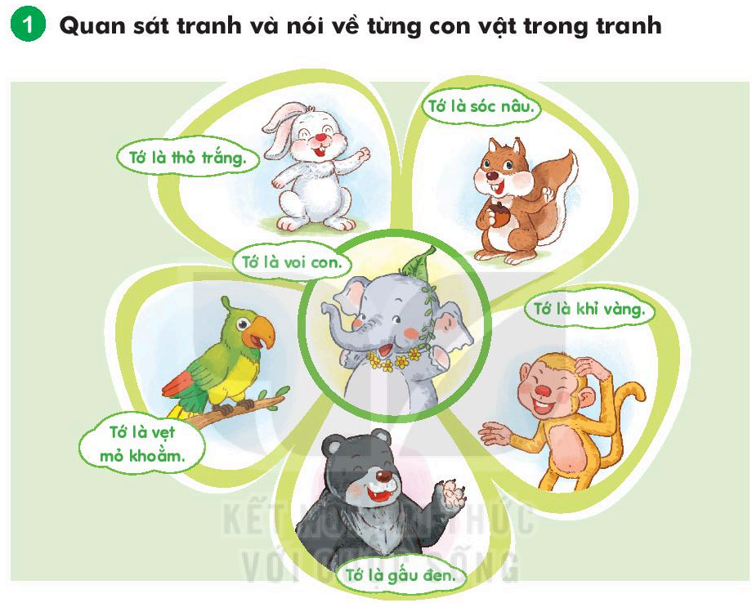
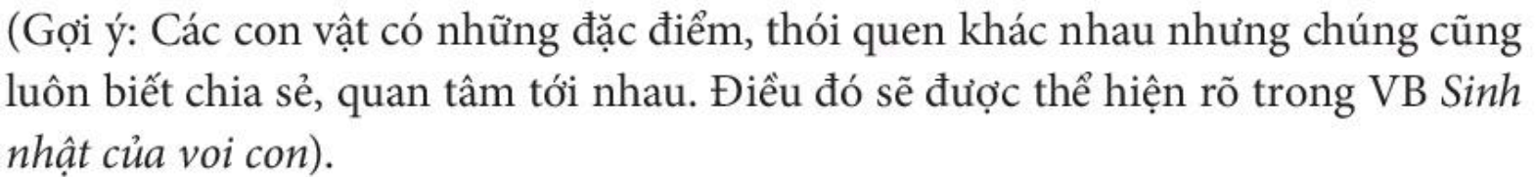






TIẾT 1

Slide 4

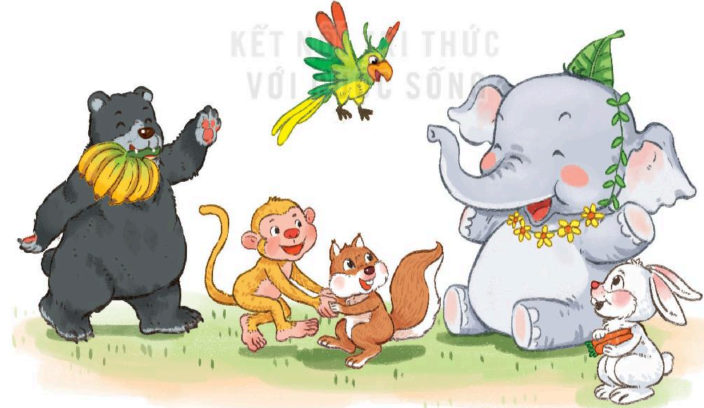

Slide 5



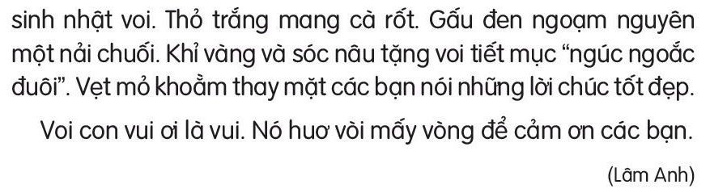
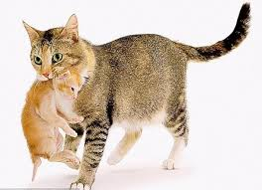

TIẾT 1
Tìm tiếng chứa vần mới: oam, oăc, oăm, uơ.

Slide 6

TIẾT 1
Tìm tiếng chứa vần mới: oam, oăc, oăm, uơ.

Slide 7



TIẾT 1
Tìm tiếng chứa vần mới: oam, oăc, oăm, uơ.

Slide 8


TIẾT 1
Tìm tiếng chứa vần mới: oam, oăc, oăm, uơ.

Slide 9

TIẾT 1

Slide 10

TIẾT 1

Slide 11
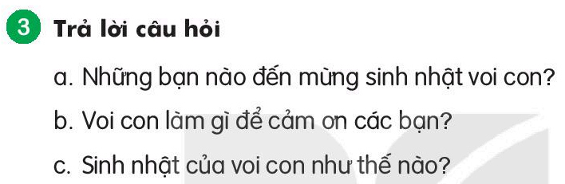
TIẾT 2

Slide 12


TIẾT 2

Slide 13
TIẾT 2

Slide 14
TIẾT 2

Slide 15
TIẾT 2
Thỏ, gấu, khỉ, sóc, vẹt là những người bạn như thế nào?
Thỏ, gấu, khỉ, sóc, vẹt là những người bạn
biết quan tâm đến bạn bè.

Slide 16





TIẾT 2

Slide 17
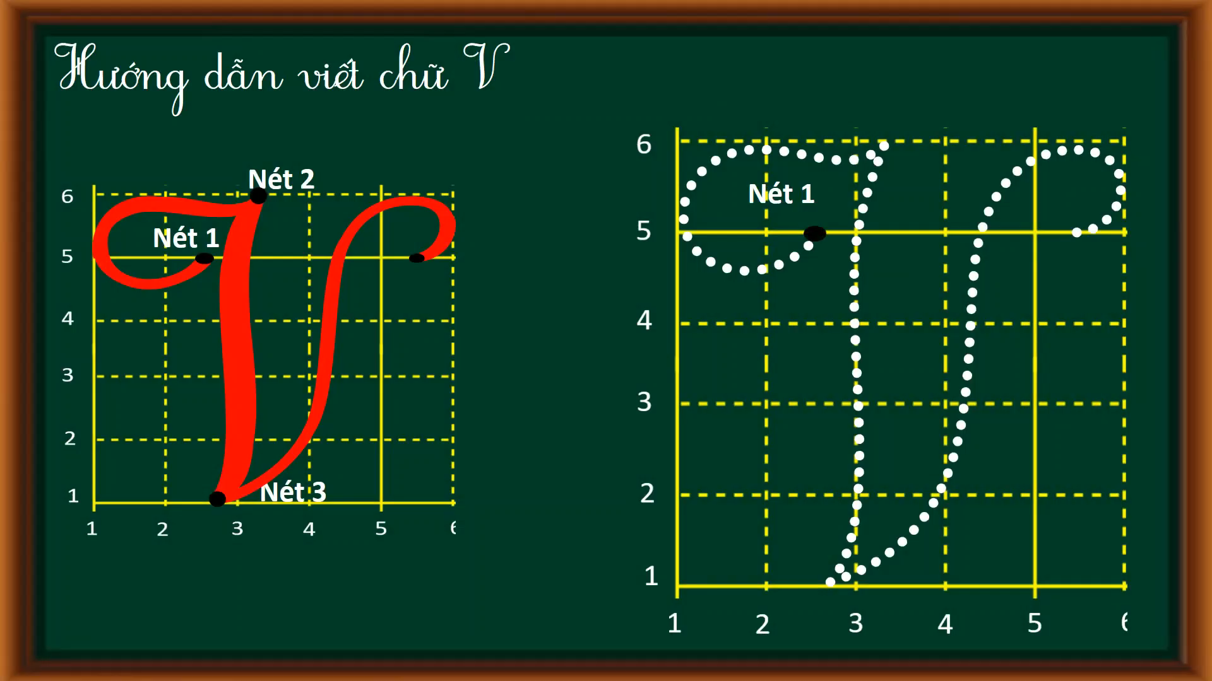
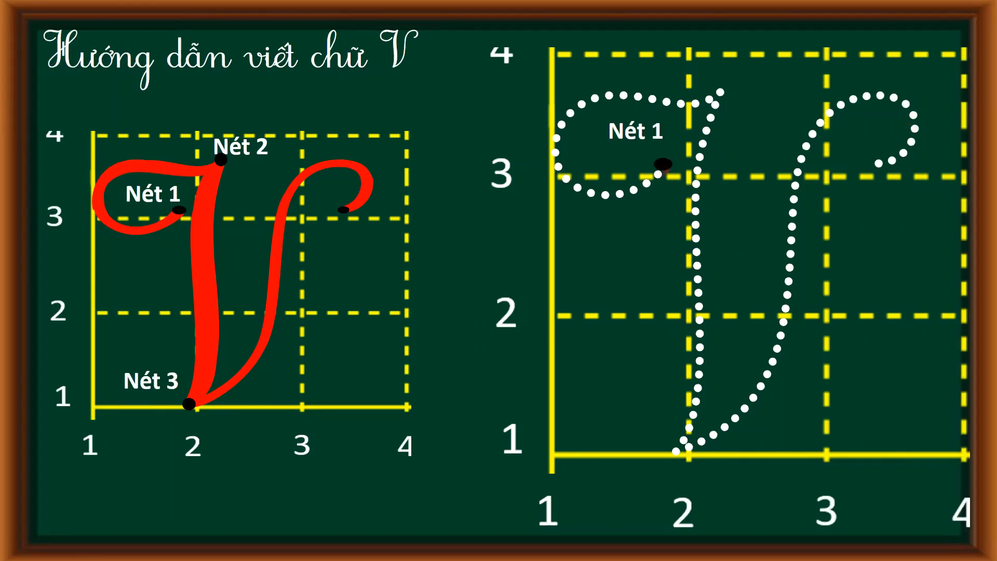
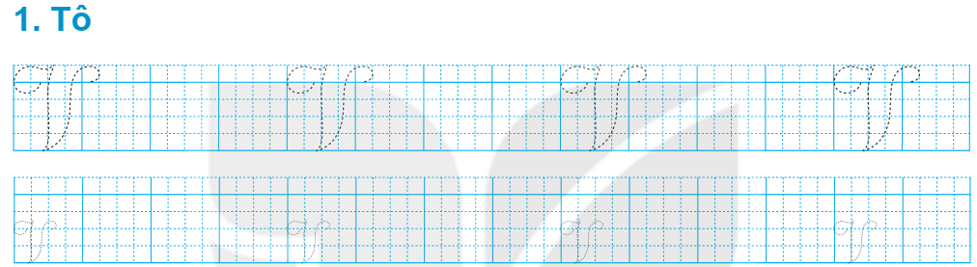
TIẾT 2

Slide 18


TIẾT 2

Slide 19
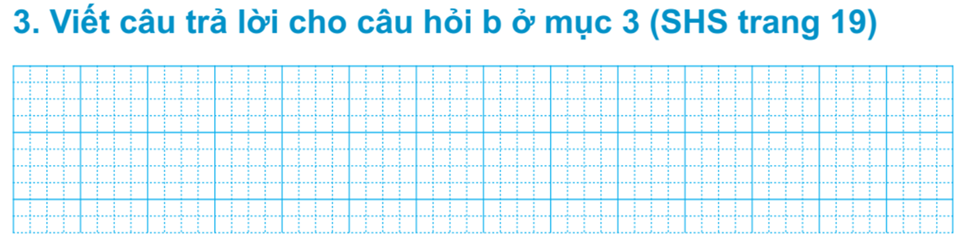
TIẾT 2
Voi con huơ vòi để cảm ơn các bạn.

Slide 20
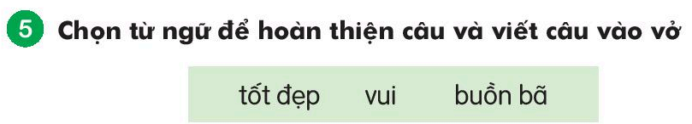




TIẾT 3
Vân rất vui vì được đi chơi cùng các bạn.

Slide 21
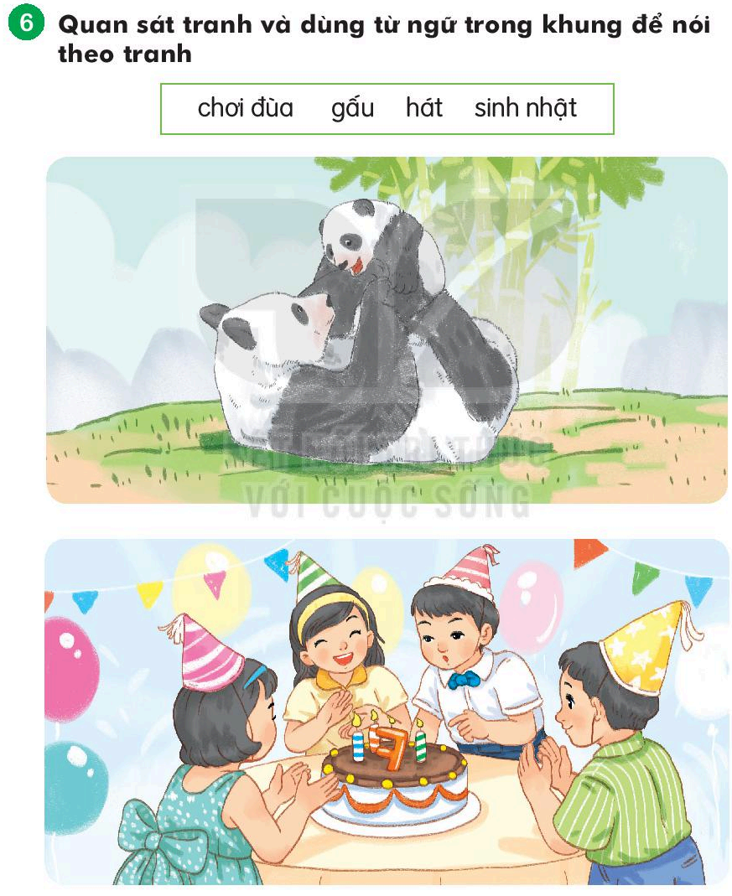


TIẾT 3

Slide 22
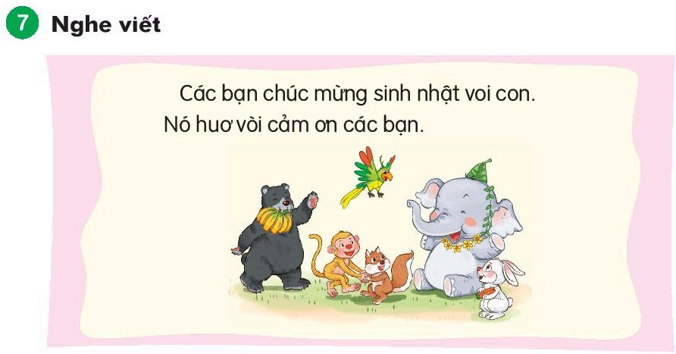

TIẾT 4
Các bạn chúc mừng sinh nhật voi con.
Nó huơ vòi cảm ơn các bạn.

Slide 23

TIẾT 4
Tiếng trong hoặc ngoài bài có vần oăc: ……………………….
…………………………………………………………………
Tiếng trong hoặc ngoài bài có vần oac: ……………………….
…………………………………………………………………
Tiếng trong hoặc ngoài bài có vần uơ: ……………………….
…………………………………………………………………
Tiếng trong hoặc ngoài bài có vần ưa: ……………………….
…………………………………………………………………

Slide 24

TIẾT 4

Slide 25

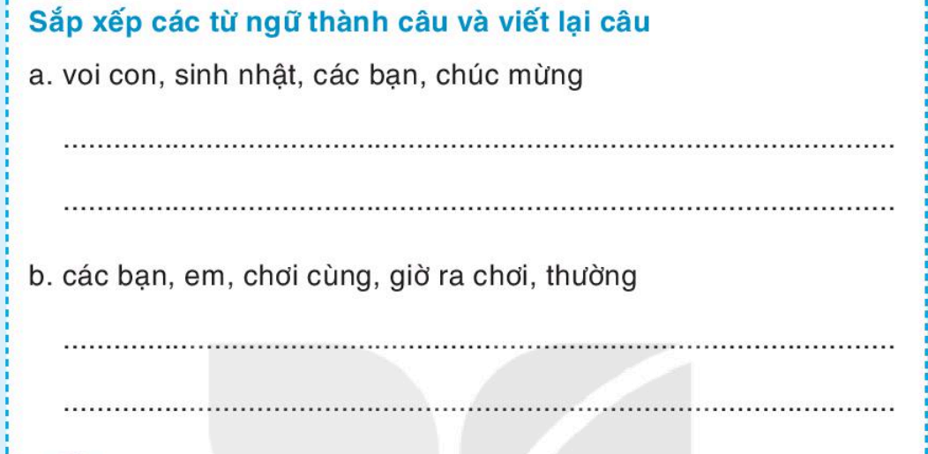

Slide 26

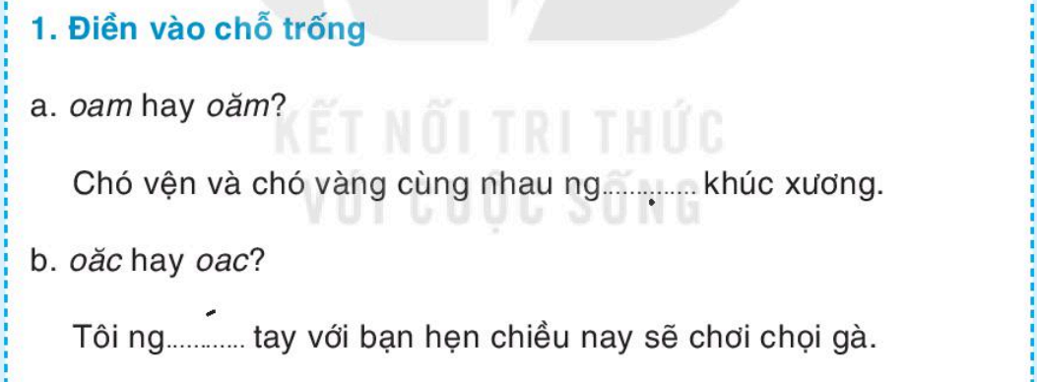

Slide 27
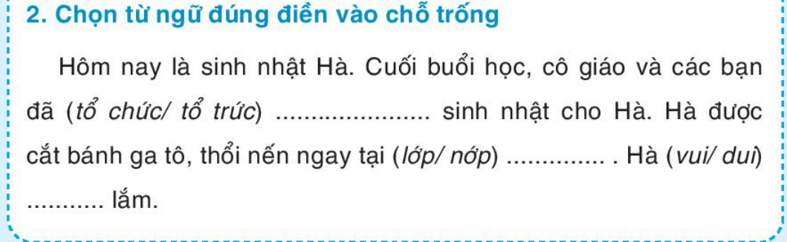

Slide 28
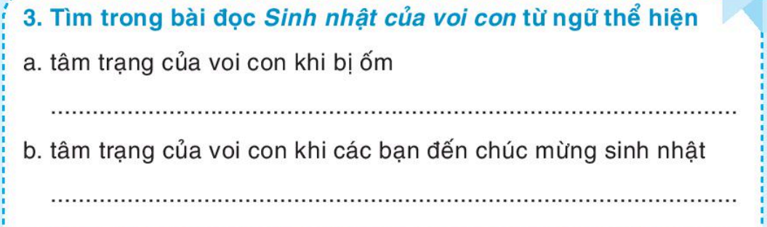

Slide 29
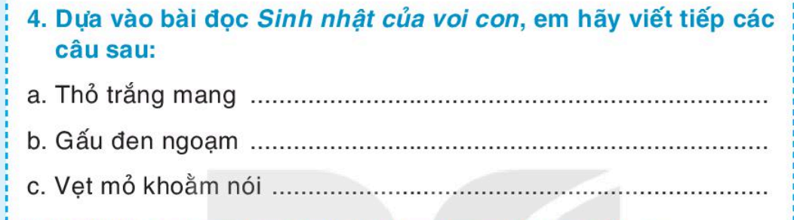

Slide 30
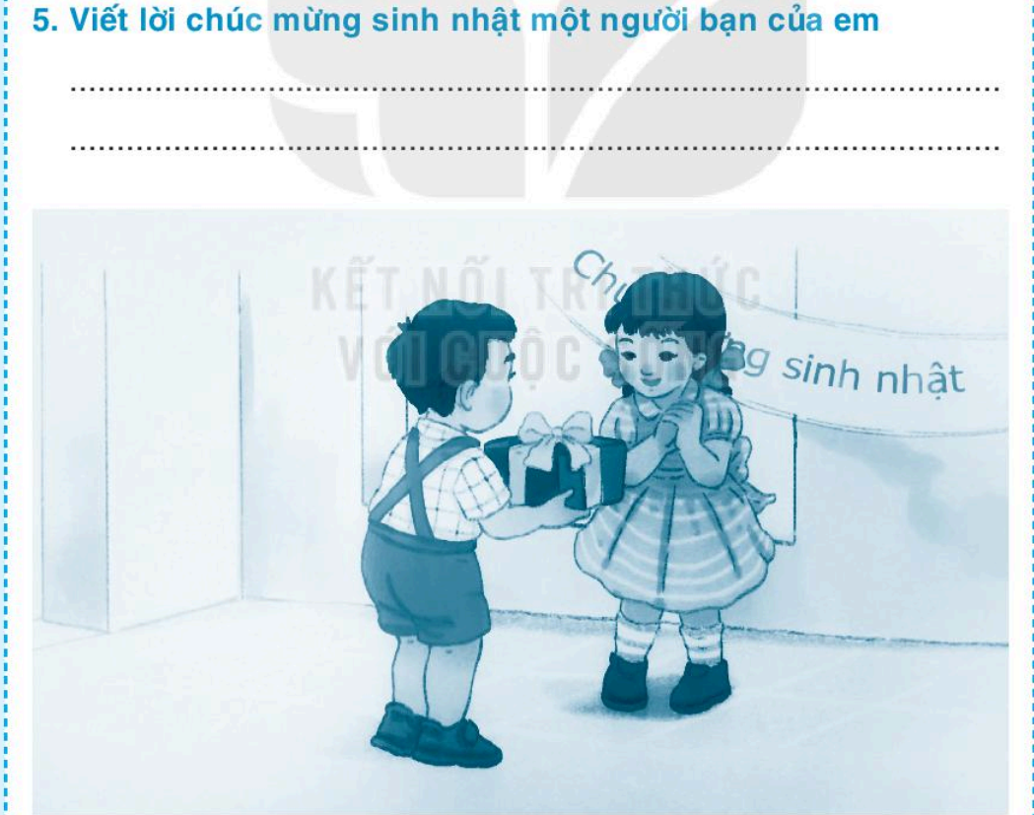

Slide 31

Củng cố

Slide 32





Tạm biệt và
hẹn gặp lại!

